Slide 1
Escuela Normal de Educación Preescolar
Licenciatura en Educación Preescolar
Ciclo escolar 2021 – 2022
Tercer semestre Sección “A”
Curso: Educación socioemocional
Titular: Martha Gabriela Ávila Camacho
UNIDAD 1: “Fundamentos científicos y pedagógicos de la educación socioemocional”
Competencias profesionales de la unidad:
Detecta los procesos de aprendizaje de sus alumnos para favorecer su desarrollo cognitivo y socioemocional.
Aplica el plan y programas de estudio para alcanzar los propósitos educativos y contribuir al pleno desenvolvimiento de las capacidades de sus alumnos.
Alumna:
Melanie Aranzazú de la Rosa de Santiago #8
“En todo humano hay grandeza”.
Saltillo, Coahuila de Zaragoza Octubre 2022

Slide 2
"En todo humano hay grandeza"

Slide 3
La educación.
La palabra educación, significa “Sacar de dentro”.
“No somos cubos vacíos que hay que llenar, si no fuegos que hay que encender."
La misión de un maestro es ayudar a que un potencial se despliegue y florezca.
En todo ser humano hay potencial, en todo humano hay GRANDEZA .

Slide 4
Las seis motivaciones.
La motivación de estar en entornos seguros.
La motivación de sentirnos reconocidos de sentirnos valorados.
La motivación de pertenecer a un grupo.
La motivación al desafío, al reto.
“Si la vida no tuviera retos, sería muy aburrida”
La motivación de crecer, mejorar y progresar.
La motivación de contribuir al bienestar de otras personas, el tener una vida con propósito.

Slide 5
“La clave de todo en la vida es querer.”
La clave de la educación es querer a los niños y creer.
Querer a las personas con las que estas, quererte a ti, querer a la vida, querer a la naturaleza, querer el progreso, querer el bienestar.
“Si tu quieres a un niño, harás todo lo que este en tus manos para ayudarle a salir adelante.”

Slide 6
Cuatro principios para que "Todo funcione".
Querer a las personas.
Creer en ellas.
Valorarlas.
Potenciarlas.

Slide 7
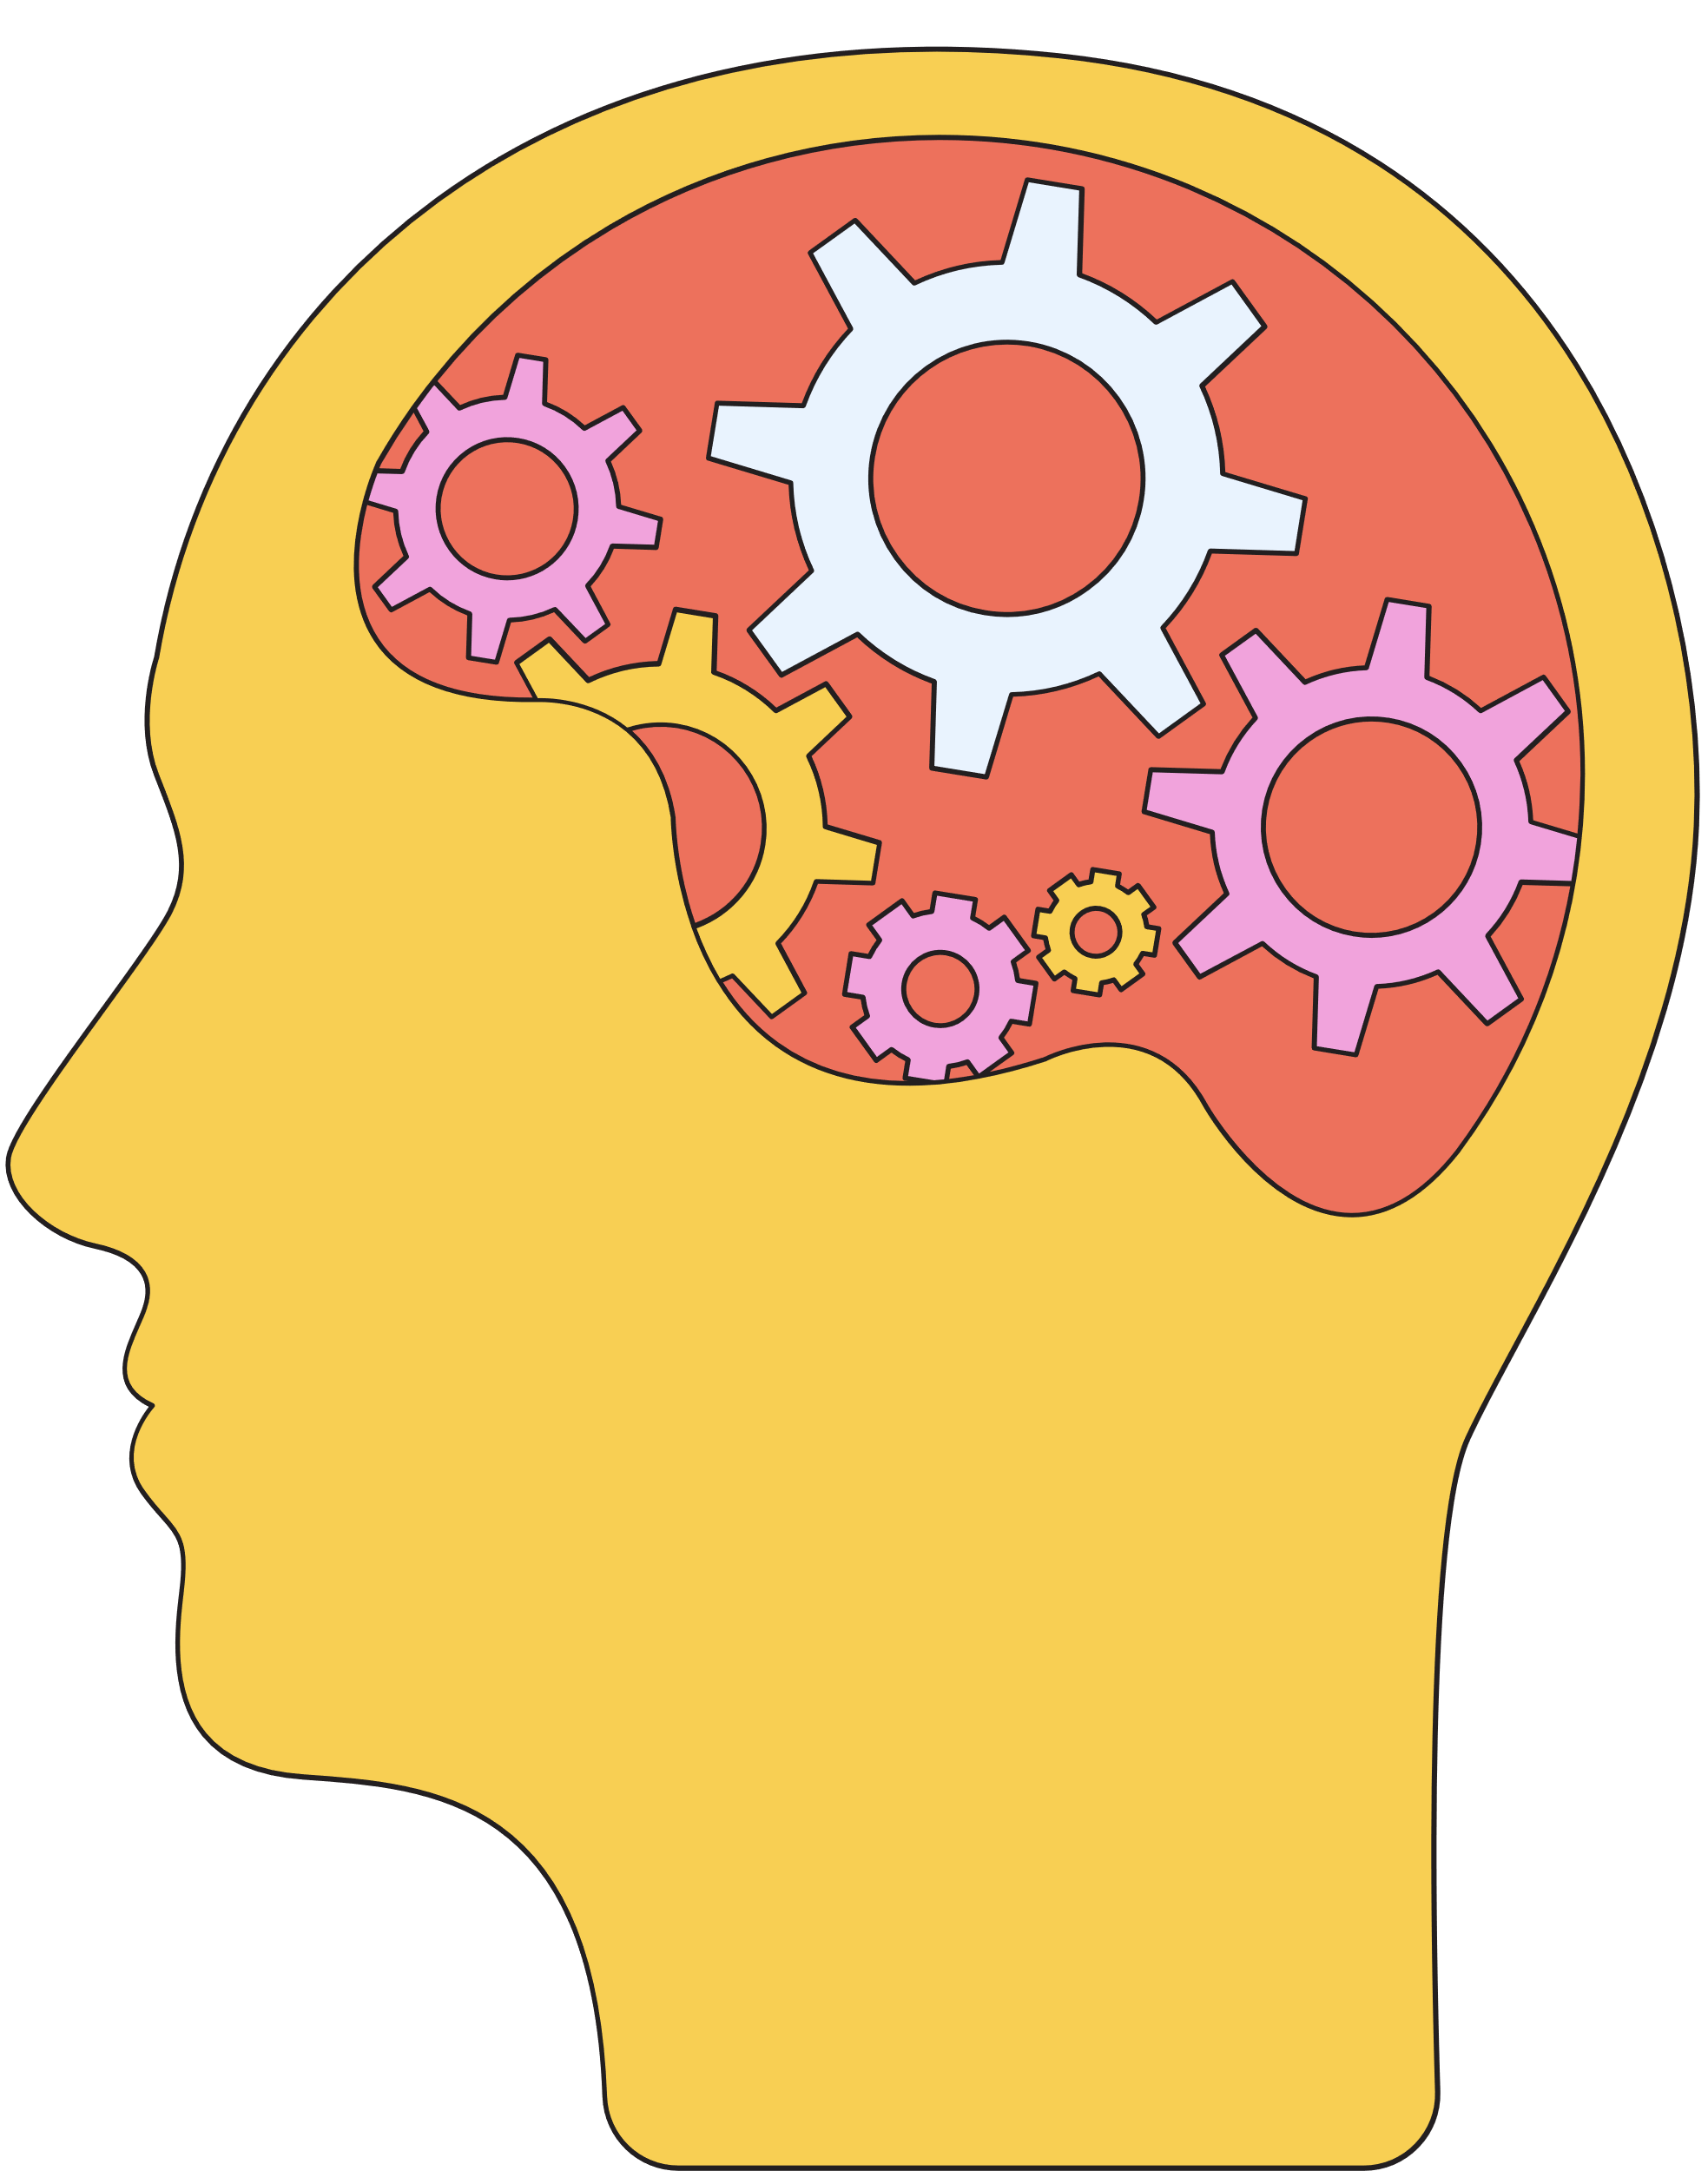
Teoría de las inteligencias múltiples.
Son claves en el éxito en la vida las siguientes inteligencias:
Intrapersonal, es la capacidad de reconocer tus estados emocionales y de poderlos modificar de forma positiva .
Interpersonal, es la capacidad de entender que pasa en la otra persona y relacionarse con lo que pasa la otra persona.

Slide 8
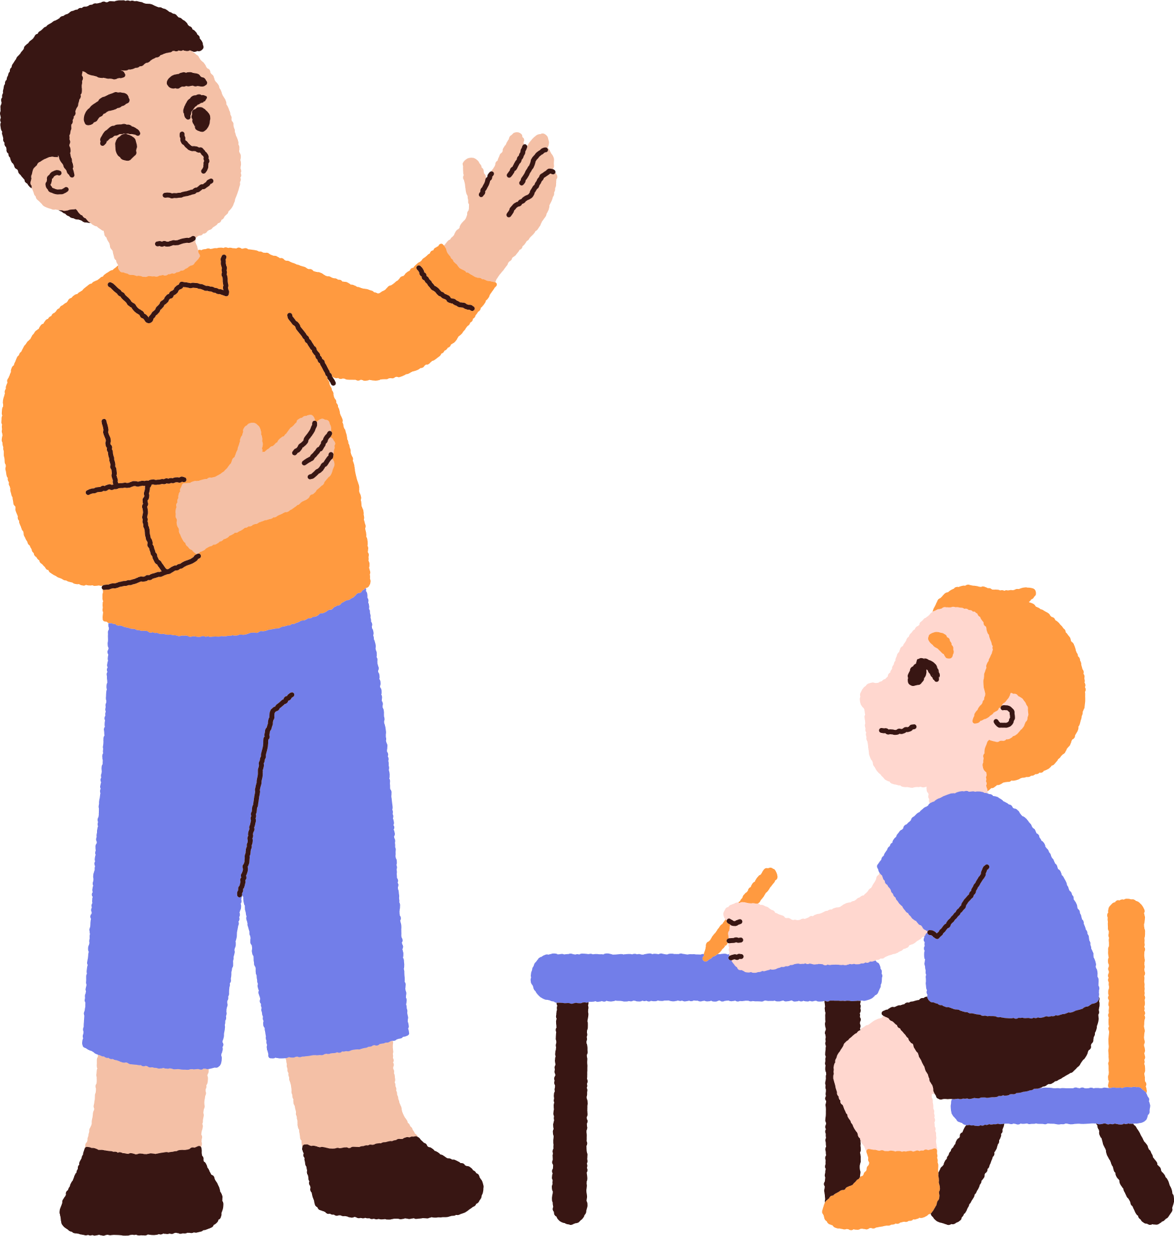
Profesor - alumno.
El profesor es el elemento más importante del sistema educativo.
El cuidado del estado de animo en alumnos y profesores es clave.
Debemos crear un espacio en donde se pueda escuchar al alumno, en donde las personas sin ningún tipo de miedo puedan transmitir lo que sienten y lo que necesitan y no tener que ocultarlo.
“La inteligencia y la creatividad se va hacienda.”

